Slide 1
ITIL
Information Technology Infrastructure Library

Slide 2
Introduction
1986 : Demande du gouvernement britannique
1989 : Création d’ITIL V1
Notes:
OGC : Office for Governement Commerce

Slide 3
C’est quoi ITIL ?
Un référentiel rassemblant les meilleures pratiques en management de services informatiques
-> NE PAS REINVITER LA ROUE

Slide 4
Philosophie ITIL
Relation Client/Fournisseur essentielle
Cycle de vie d’un service

Slide 5
Objectifs d’ITIL
Améliorer la qualité des services fournis
Meilleure communication entre les acteurs
Satisfaction client
Réduction des couts

Slide 6
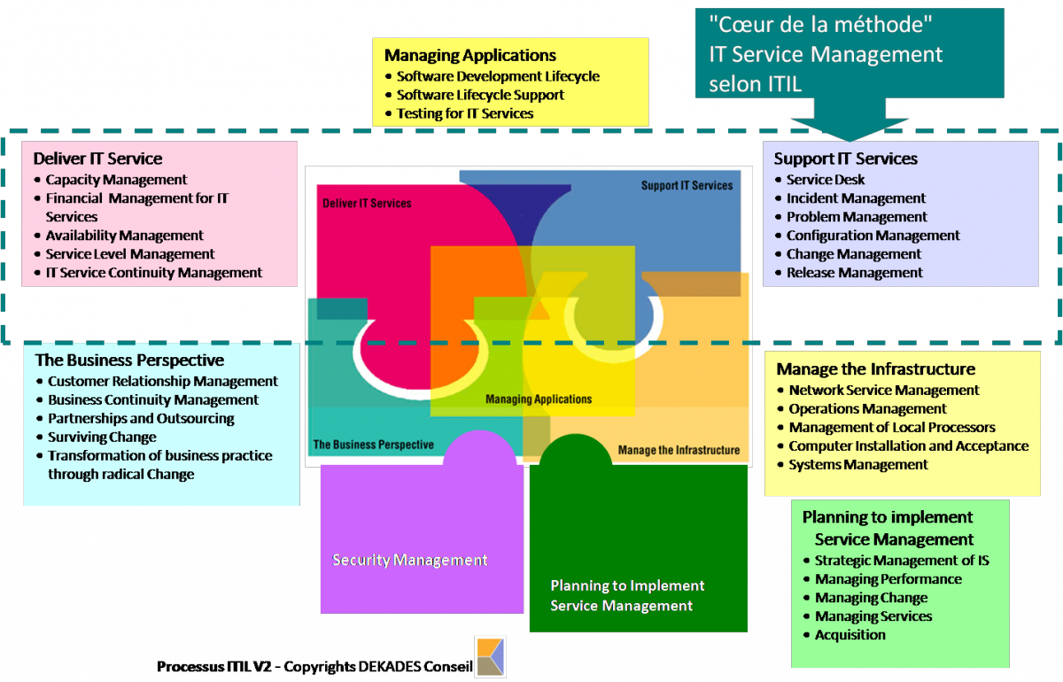
ITIL V2

Slide 7
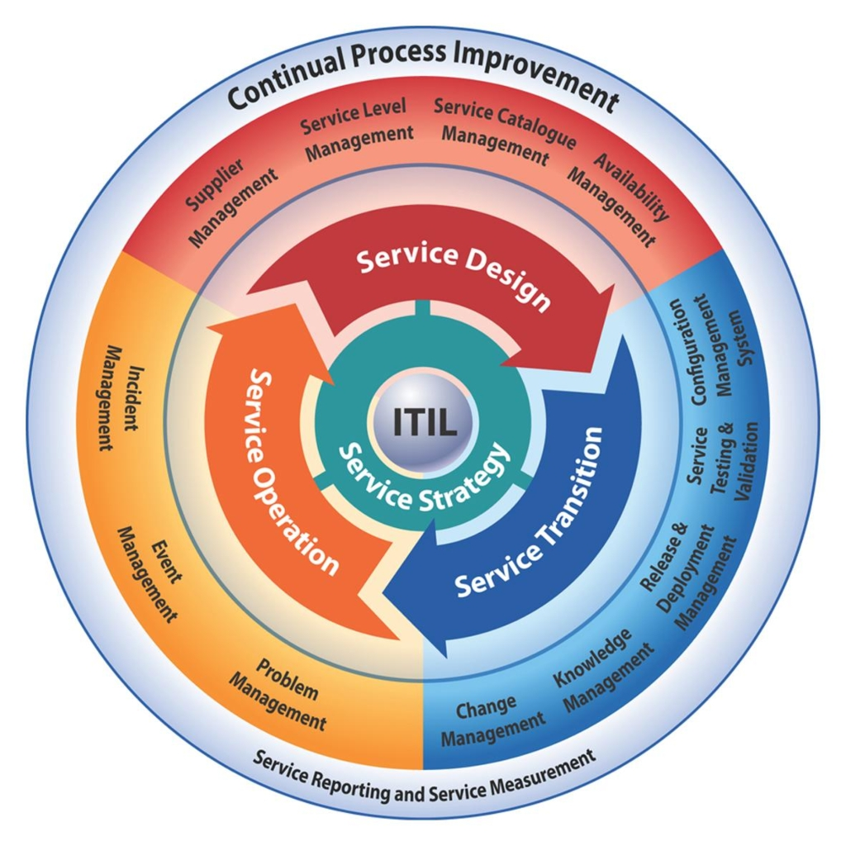
ITIL V3

Slide 8
Avantages d’ITIL
Non propriétaire
Prouvée dans le temps
Pertinente dans tout type d’organisation

Slide 9
Inconvénients
Nécessite des outils complémentaires
Comment mettre en œuvre ?

